Slide 1
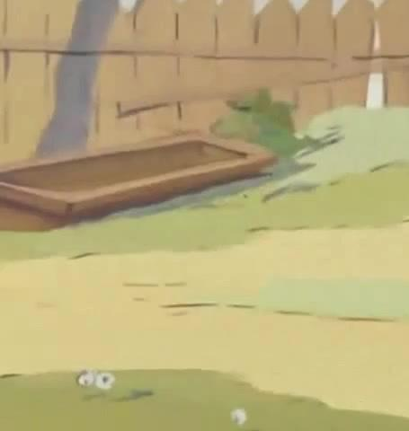
Детский журнал
Выпуск
№ 5 (44)
Рубрики журнала:
Новости
Православная страничка
Новости библиотеки
Это интересно
С днем рожденья
Досуг
Дракоша
2024 г.

Slide 2
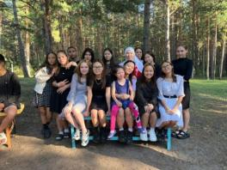
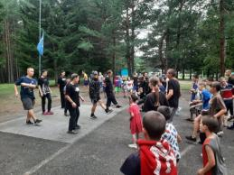
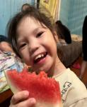
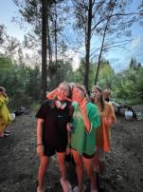
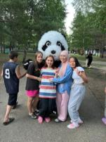
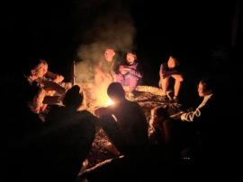
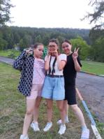
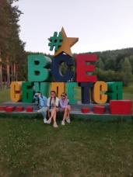
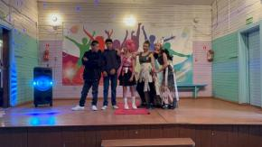
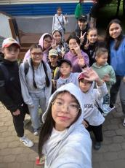
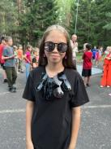
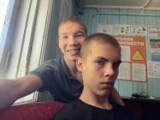
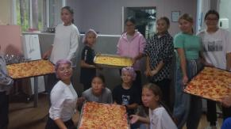
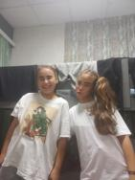
Мы в лагере
Рубрику подготовила:
Кулиничева Александра

Slide 3
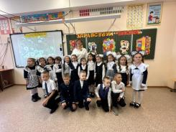
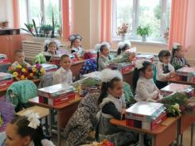
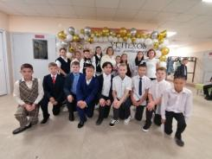
День знаний!
2 сентября в МБОУ «Ванаварская средняя школа» состоялась торжественная линейка посвященная Дню знаний. Воспитанники детского дома заранее подготовили букеты цветов, что бы вручить их своим классным руководителям. На линейке учеников поздравили директор школы, органы опеки, депутаты МСУ. В честь 125 - летия нашего села, школе был подарен спортивный инвентарь- мячи для баскетбола и волейбола. Был дан первый школьный звонок ученицей первого класса и выпускником. Выпускники станцевали школьный вальс и спели песню для всех учителей и родителей. После праздничной линейки первыми переступили порог школы первоклассники и посетили свои первый школьный урок. В этом году из детского дома в первый класс пошли двое детей. Хочется пожелать всем ученикам трудолюбия, успехов в учебе и в достижении поставленных целей.
Рубрику подготовила: Маймага Евдокия

Slide 4
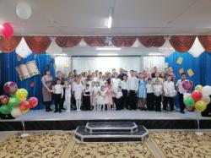
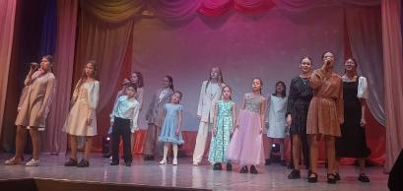
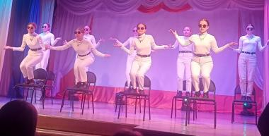
С Днём Учителя!
В нашем детском доме прошел праздник посвященный Дню учителя. В развлекательной программе приняли участие две команды - педагоги и воспитанники детского дома. Каждая команда проявила смекалку, ловкость и артистизм. Между весёлыми конкурсами воспитанники поздравляли педагогов творческими номерами: рассказывали стихи, пели веселые частушки, танцевали. Организаторы мероприятия совместно с воспитанниками подготовили видеоролик, сравнив каждого педагога с персонажем из мультфильмов. Праздничная программа прошла в дружественной атмосфере нашего детского дома и оставила незабываемое впечатление.
Так же 5 октября в МБУК «Ванаварской клубной системе» прошло мероприятие посвященное Дню учителя. Юные таланты нашего детского дома приняли в нем участие. Вокзальная студия "Иволга" исполнила песню " Бит нашего сердца" и студия танца "Дылачакан" представили танец "Мани-мани". Оба номера сорвали бурные аплодисменты и восхищение зрителей.
Рубрику подготовила: Токарь Ксения

Slide 5
Православная страничка
В этом году нашу православную страничку посвятим Сибирским святым.
Мы живём в Сибири и должны знать историю Православия нашей малой Родины.
В Сибири история православия началась с миссионерской деятельности в 16 веке, когда эта местность стала частью территории России. Первой за Уралом, в сентябре 1620 года, была основана Тобольско-Сибирская епархия, которая располагалась в Тобольске. Со временем Православная вера распространялась благодаря миссионерской деятельности русских священников.

Slide 6
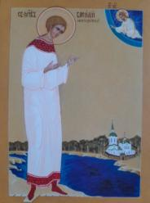
Первый православный святой в Сибири
Святой Страстотерпец Василий Мангазейский и всея Сибири Чудотворец
Первым православным святым в Сибири стал праведный мученик Василий Мангазейский. Позже эту землю прославили иные подвижники веры и благочестия, сотворившие немало духовных подвигов во имя Господа нашего Иисуса Христа.
В 1601 году началось строительство города Мангазея и активное освоение земель Западной Сибири в районе реки Таз. В составе экспедиции, которая формировалась в Ярославле, прибыл в Сибирь сын ярославского купца Феодора Василий. Василий был молодым человеком, занимался умело торговыми делами, но душа его не лежала к этой работе и вообще к земному деланию. Воспитанный в благочестивой православной семье, он с раннего детства полюбил Бога всей душой.
Имея дело с местным населением и ведя дела честно и по справедливости, он отличался от других своих собратьев, в сознании их христианин и справедливый человек связывались во едино, а это уже живая проповедь христианства. Ограбили лавку – и хозяин решил, что Василий имеет к этому отношение. Он требовал от приказчика признания, жестоко избил его, а потом потащил к государственным людям. Нравы тогда были жестокие, и доказательств не спрашивали: снова избили и подняли на дыбы раз, другой, а в третий…на землю опустилось только мертвое тело, душа страдальца была уже далеко.
Прошло почти 50 лет, и в 1649 году стрелец Стефан Ширяев сообщил воеводе Феодору Байкову, что из земли одним концом вышел гроб. Открыли гроб и обнаружили тело юноши в окровавленной рубашке, со следами истязаний, не тронутое временем и природным воздействиям. И вот Господь даровал чудо городу, Сибирскому краю и России. Тринадцать самых интересных чудес, переписывались древними составителями жития святого.
Сегодня мощи святого мученика Василия Мангазейского пребывают в Свято- Троицком Туруханском монастыре, и, как и прежде, по молитвам и вере происходят исцеления и чудотворения.
Рубрику подготовила: Маймага Евдокия

Slide 7
Календарь знаменательных и памятных дат на Сентябрь
1 сентября – 85 лет со дня начала Второй мировой войны (1939-1945).
2 сентября – Всероссийский праздник «День Знаний»;
2 сентября - День воинской славы России – День окончания Второй мировой войны.
3 сентября – День солидарности в борьбе с терроризмом.
9 сентября – Международный день памяти жертв фашизма.
13 сентября – День программиста в России.
15 сентября – 235 лет со дня рождения Джеймса Фенимора Купера.
24 сентября - Всемирный день моря. - 105 лет со дня рождения Константина Дмитриевича Воробьёва, писателя (1919-1975).
25 сентября – 170 лет со дня начала Севастопольской обороны (1854-1855).
25 сентября - 75 лет со дня рождения Владимира Александровича Степанова, писателя и поэта, автора многочисленных произведений для дошкольников (1949 г.р.)
26 сентября - 130 лет со дня рождения Анастасии Ивановны Цветаевой, поэтессы, прозаика (1894-1993).
26 сентября - 175 лет со дня рождения Ивана Петровича Павлова, физиолога (1849 -1936)
27 сентября - День воспитателя и всех дошкольных работников;
28 сентября – 80 лет со дня проведения Белгородской наступательной операции (1944).
29 сентября – Всемирный день сердца;
29 сентября - 120 лет со дня рождения Николая Алексеевича Островского, писателя (1904-1936).
30 сентября – День Интернета в России.

Slide 8
Календарь знаменательных и памятных дат на Октябрь
1 октября – Международный день пожилых людей;
2 октября – 110 лет со дня рождения Юрия Борисовича Левитана, диктора (1914 – 1983).
4 октября - День военно-космических сил; начало космической эры человека;
4 октября - Всемирный день защиты животных.
5 октября – День учителя
7 октября – 90 лет со дня рождения Новеллы Николаевны Матвеевой, поэтессы (1934 – 2016).
12 октября – 60 лет со дня выхода на орбиту космического корабля серии «Восход».
13 октября – 125 лет со дня рождения Алексея Александровича Суркова, поэта (1899 – 1983).
14 октября – Покров Пресвятой Богородицы.
15 октября - 210 лет со дня рождения Михаила Юрьевича Лермонтова, поэта, писателя, драматурга (1814-1841).
15 октября - 215 лет со дня рождения Алексея Васильевича Кольцова, поэта (1809-1842).
18 октября – 90 лет со дня рождения Кира Булычева (Игоря Всеволодовича Можейко), писателя, историка (1934-2003).
25 октября – День автомобилиста и дорожника;
28 октября - Международный день школьных библиотек;
30 октября - День памяти жертв политических репрессий в России;

Slide 9
День интернета в РФ
История
Точкой отсчета в истории российского интернета считается 7 апреля 1994 года. В этот день был зарегистрирован национальный домен .RU. Первой веб-страницей в новой зоне стал сайт www.1-9-9-4.ru, на котором содержалась информация о науке, искусстве, образовании, туризме, политике и журналистике в России. В 2007 году был создан еще один домен, знакомый многим пользователям, — .РФ.
В 1998 году московская компания IT Infoart Stars предложила отмечать 30 сентября как День интернета, а также провести «перепись» пользователей русскоязычного сегмента Сети. Инициативу поддержали провайдеры и крупные компьютерные фирмы. Впервые торжество состоялось в столичном «Президент-Отеле» — его посетили около 200 человек. Были обнародованы и результаты переписи, согласно которой доступ к интернету на тот момент имели около 1 млн граждан РФ.
Сегодня интернет стал неотъемлемой частью жизни большинства россиян. Без него уже невозможно представить обучение, работу, общение, развлечения, путешествия и даже оплату покупок в магазине. По данным Mediascope, в 2024 году интернетом хотя бы раз в месяц пользуются 103 млн россиян старше 12 лет. В среднем жители страны проводят в Сети более четырех часов в день.
Больше всего трафика российские пользователи тратят на просмотр видео и социальные сети — на них приходится 22% и 17% от общего интернет-потребления в стране. Третье место занимают игры (9%), а четвертое — поиск и e-com (4%).
Традиции
В праздник по всей стране проходят различные мероприятия, посвященные глобальной Сети. Для пользователей организуют лекции, семинары и беседы, затрагивающие вопросы кибербезопасности, эффективной работы с интернет-сервисами и многое другое. Специалисты IT-сферы проводят встречи, в ходе которых обсуждают развитие отрасли, новые решения для интернет-платформ, вопросы сохранения данных, обеспечения конфиденциальности пользователей и т.д.
День интернета широко отмечается в школах и вузах России. Учащихся приглашают на классные часы и дополнительные занятия, посвященные истории Всемирной паутины и правилам поведения в соцсетях. Школьников также привлекают к конкурсам и проектам на интернет-тематику. Для старшеклассников и студентов проводятся мастер-классы по продвинутому пользованию поисковыми системами и другими платформами.
Рубрику подготовил:
Маймага Денис

Slide 10
О спорте!
Кенити Ито – японский бегун на четырех конечностях преодолел стометровку за 17,47 секунд.
23 сентября 2015 года Хидекити Миядзаки преодолел ее за 42,22 секунды, и это на следующий день после того, как он отметил свое… 105-летие!
Датский атлет Ян Шредер пробежал марафон длиной 42 километра, но при этом он умудрялся параллельно вести мяч на протяжении всего забега! Три с половиной часа непрерывного дриблинга – абсолютный рекорд.
В 2013 году Николай Петшак переплыл Берингов пролив, расстояние которого составляет 134 км. Заплыв продолжался шесть суток — от мыса Дежнева на Чукотке до мыса Принца Уэльского на Аляске. Температура воды была всего два градуса
890,2 км – это наибольшее расстояние, которое проехал человек на велосипеде, не касаясь при этом земли за сутки! Им стал Марко Бало
Человек-пулемет, именно такое прозвище получил персональный тренер Фарид Берлин, поставивший рекорд по количеству ударов кулаком за минуту – 700 раз!
Ахмед Гамал Габр совершил самое глубокое погружение 332,5 метра под водой.
8 декабря 2011 года гражданин Поднебесной Чи Гуйаджон отжался 41 раз за 30 секунд, используя лишь одну руку из которой был лишь задействован указательный палец!
Индийский атлет Майбам Итомба за 30 секунд сумел сделать 16 подтягиваний, пуская в ход лишь мизинцы!
В 2014 году Кори Лоу забросил мяч в корзину, к которой стоял спиной, с расстояния в 33,5 метра!
Рубрику подготовила: Чебодаева Виталина

Slide 11
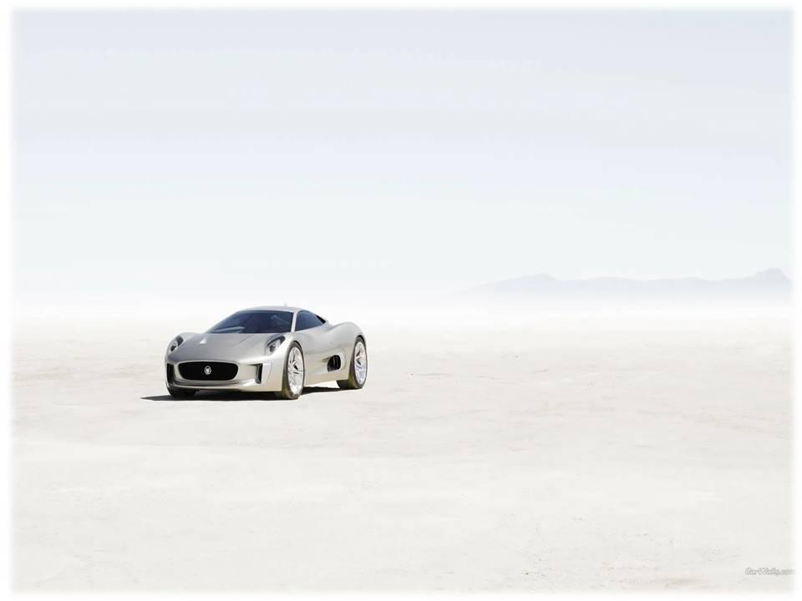
О машинах…
Для преследования преступников, движущихся на автомобилях в 1898 году в Нью-Йорке полиция использовала велосипеды - настолько медленными были тогда автомобили.
Германия - единственная страна в мире, где можно на законных основаниях обгонять полицейскую машину на скорости более 300 км/ч.
Первый автомобиль, который превысил скорость 100 км/ч, был электромобилем. Он был построен в 1899 году гонщиком Камиллом Мариттси из Бельгии.
В среднем человек проводит около двух недель своей жизни в ожидании на светофоре. А профессиональные водители ждут еще дольше. А именно, около 2,5 лет.
В среднем человек проводит около двух недель своей жизни в ожидании на светофоре. А профессиональные водители ждут еще дольше. А именно, около 2,5 лет.
Первое настоящее автомобильное радио появилось в 1930 году.
По меньшей мере 39 моделей автомобилей названы в честь какого-либо животного (иногда сказочного). Вот некоторые из них: Barracuda, Bison, Bluebird, Cobra, Fox, Gazelle, Eagle, Firebird, Gremlin, Impala, Mustang, Phoenix, Rabbit, Spider, Stingray, Thunderbird, Viper, Wasp, Газель, Соболь.
До того, как в 1903 году мир увидел первый стеклоочиститель, водители использовали смесь лука и моркови, чтобы очистить лобовое стекло от воды.
Рубрику подготовила : Богото Виктория

Slide 12
С днем рождения!
Кто родился в сентябре,
Появился на земле,
В золотое это время,
Будет счастлив тот вдвойне.
Пускай октябрь добрым будет, Не хмурится и не ворчит; Пусть улыбнуться не забудет И «С днем рождения!» прокричит!
С днём рождения тебя, Поздравляем мы, любя! Пусть с тобой пребудет радость, Именинник сентября!
Мира, смеха, долгих лет! Жизнь свою прожить без бед. Солнце пусть тебе дарует Теплый, яркий, добрый свет!
И мы спешим тебя поздравить, Успехов, счастья пожелать, Подарки лучшие доставить И настроение поднять!
Дюлюбчин Роман
Удыгир Сафина
Кузакова Нина
Рубрику подготовила: Чебодаева Зарина!

Slide 13
АнЕкДоТы
Сегодня трёхлетние дети уже могут разблокировать телефон, войти в интернет.
А что я делал в их возрасте?
Я прыгал по лужам.
Марья Васильевна сегодня в школе меня наказали за то, чего я не сделала!
Так, это просто ужасно, думаю мне надо сходить в школу и поговорить с учителем. А чего именно ты не сделала?
Домашнюю работу!
Мальчик после посещения зоопарка написал сочинение о том, как провёл выходные: "Видел оленя. У него на голове наша вешалка".
Саша возвращается из школы и воспитательница спрашивает его:
Какие у тебя отметки?
Да какие там отметки, настоящие мужчины о такой мелочи не говорят.
Паша возвращается домой из стоматологии.
Ну что, герой, зуб не болит больше?
Не знаю. Доктор его себе оставил.
Назови три причины, из-за которых ты любишь школу?
Июнь, июль, август...
Дашенька, кого ты больше всего любишь?
Картошечку и чай с малиновым вареньем.
А из людей?
А людей я не ем.
Девочка 4х лет, спрашивает воспитательницу за обедом:
Белый шоколад придумали для того, чтобы негритята тоже могли вымазаться?
Дневник Васи.
Красным - замечание учителя:
Дрался на перемене!
Синим - замечание Васи к замечанию учителя:
Зато победил!
Вовочка сидит, обедает. Видит на столе торт, и спрашивает:
А этот большой кусок торта, ты для себя оставила?
Нет. Для тебя.
Это мне такой малюсенький кусочек?
Рубрику подготовила:
Чебодаева Виталина

